Slide 1


Інформатика
Сьогодні
Урок
№4
Інтерфейс середовища. Вікно вигляду

Slide 2





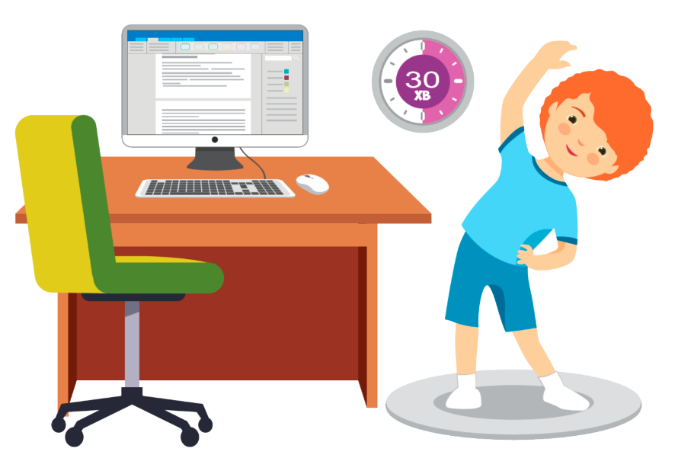
Сьогодні
30.04.2025
Правила поведінки в кабінеті інформатики

Slide 3
Сьогодні
30.04.2025
Повідомлення теми і мети уроку
Сьогодні на уроці ми з вами:
дізнаємося, який вигляд має інтерфейс програми Blender 3.6
ознайомимось із редактором Viewport
навчимось налаштовувати інтерфейс програми Blender 3.6

Slide 4




Сьогодні
Online завдання
30.04.2025
Відскануй QR-код або натисни жовтий круг!

Slide 5
Сьогодні
Тестування
30.04.2025

Slide 6
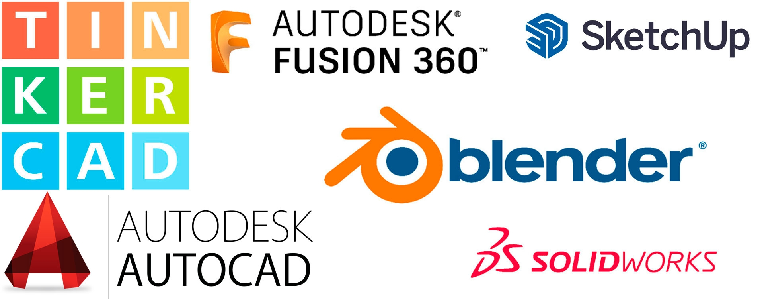
Сьогодні
30.04.2025
Інтерфейс програми Blender 3.6
Нині існує досить багато програмного забезпечення для створення тривимірних моделей. Більшість є платними або має обмежений термін користування, а деяке дає змогу створювати лише примітивні моделі.

Slide 7


Сьогодні
30.04.2025
Інтерфейс програми Blender 3.6
Blender, як ми вже знаємо, належить до вільного програмного забезпечення (ліцензія CNU General Public License. GPL). Будь-хто може безкоштовно завантажити копію Blender з інтернету, встановити на довільній кількості комп’ютерів та користуватись без обмежень. Програмісти мають можливість вільно вивчати його початкові тексти, змінювати їх та вільно ділитись (не продавати!) своїми зміненими версіями з іншими людьми.

Slide 8


Сьогодні
30.04.2025
Цікаві факти
Голландський розробник програмного забезпечення Тон Розенталь створив і очолив Blender Foundation у 2002 році. Проте історія Blender як програмного пакета з відкритим вихідним кодом для створення тривимірної комп’ютерної графіки почалась задовго до того. Відтоді Blender перетворилась на один із найвідоміших проєктів зі створення комп’ютерних ігор, анімаційних фільмів тощо. Його розробка триває і зараз силами команди добровольців на чолі з Розенталем.

Slide 9

Сьогодні
30.04.2025
Інтерфейс програми Blender 3.6
Blender можна завантажити із сайту www.blender.org. Запускаємо програму через кнопку пуск або клікнувши двічі лівою кнопкою миші по ярлику на робочому столі.
Пуск
Папка Blender
Blender 3.6
Усі програми
www.blender.org

Slide 10
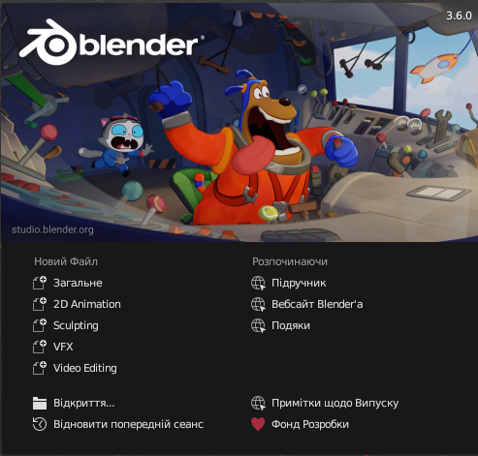
Сьогодні
30.04.2025
Інтерфейс програми Blender 3.6
Після запуску Blender відкриється стартове вікно Splash Screen. Якщо ви вперше запускаєте цю програму, то можете зробити деякі початкові налаштування. Зокрема, вибрати, яка кнопка миші слугуватиме для вибору об’єктів (у старших версіях вибір об’єкта здійснювався правою кнопкою миші). Також тут ви можете побачити версію Blender. Закривається вікно клацанням миші за його межами.

Slide 11
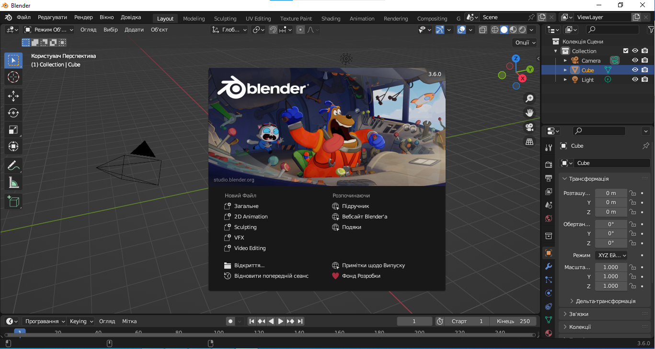
Сьогодні
30.04.2025
Інтерфейс програми Blender 3.6
У верхній частині вікна Blender розташований Top Bar, де містяться іконка, меню (File-Help), вкладки для перемикання на різну розмітку, випадні меню для вибору сцен і шарів.
Top Bar

Slide 12
Сьогодні
30.04.2025
Інтерфейс програми Blender 3.6
У нижній частині вікна Blender міститься Status Bar (рядок статусу), призначений для інформування про поточний стан та налаштування. Перша частина посередні Areas (ділянка, територія) містить початкові чотири вікна, кількість яких можна змінювати залежно від ваших уподобань.
Areas
Status Bar

Slide 13
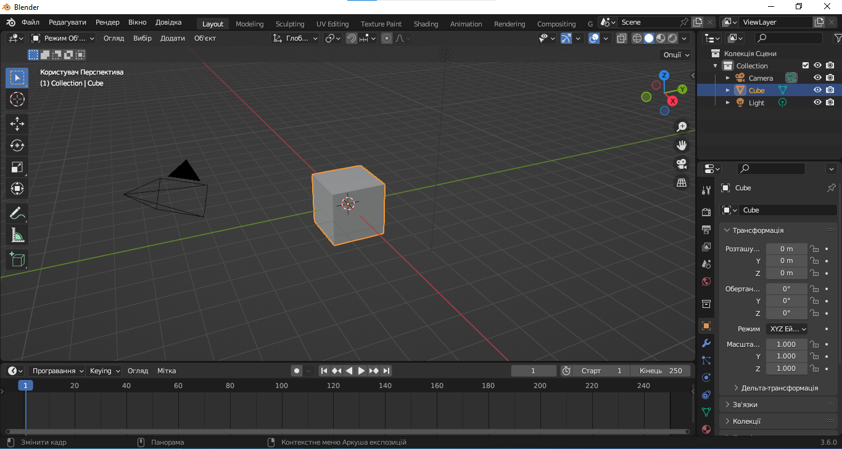
Сьогодні
30.04.2025
Інтерфейс програми Blender 3.6
1 – 3D Viewport (вікно 3D-виду, де будуть відображатись створені об’єкти та сцена)
2
2 – Outliner (структура сцени, де перераховані задіяні об’єкти)
3 – Properties (вікно властивостей об’єкта)
1
4
3
4 – Timeline (шкала часу для створення простої анімації)

Slide 14
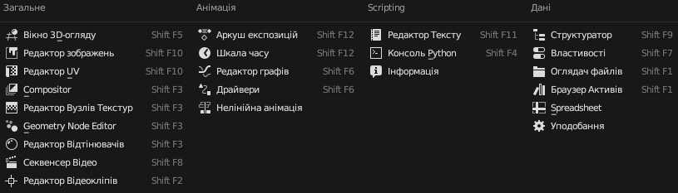
Сьогодні
30.04.2025
Інтерфейс програми Blender 3.6
У Blender кожне вікно містить деякій редактор, який користувач може змінювати за власними потребами. У лівому кутку вікна розташовано меню (однакове для всіх областей), яке дозволяє змінити вигляд редактора

Slide 15
Сьогодні
30.04.2025
Інтерфейс програми Blender 3.6
Розташовані в Top Bar вкладки призначено для швидкого перемикання між режимами роботи. Можна вибрати той вид розташування та призначення вікон, який найбільше підходить до розв’язуваного завдання. Це за замовчуванням макет, для моделінгу (режим редагування), скульпінгу, рендерингу тощо. Є можливість змінювати наявні налаштування, додавати власні та налаштовувати їх на свій розсуд.

Slide 16
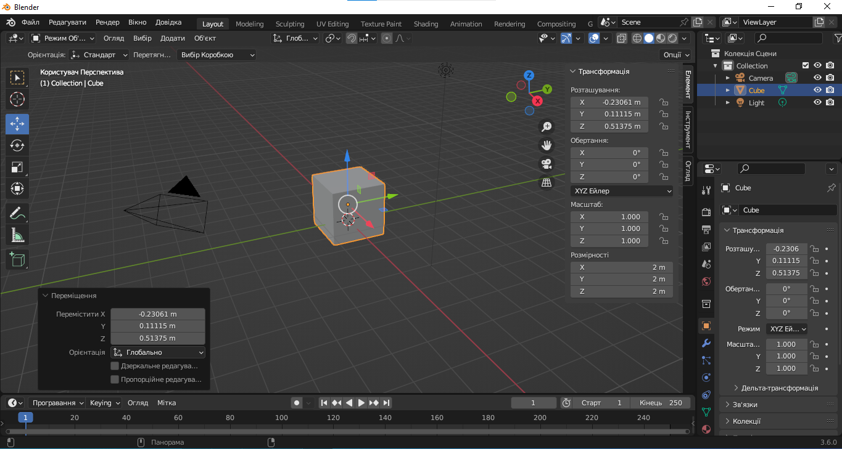
Сьогодні
30.04.2025
Редактор Viewport
Більшу частину часу ми працюватимемо із редактором вигляду 3D. Основні елементи та елементи керування зберігаються для інших вікон. Головну область завжди видно, адже вона є робочою ділянкою редактора. У заголовку розміщено меню редактора та кнопки керування.
Заголовок
Головна область

Slide 17
Сьогодні
30.04.2025
Редактор Viewport
Панель інструментів містить різні інструменти (для виклику можна скористатись гарячою клавішою - Т). Бічне меню налаштувань містить відповідні налаштування (гаряча клавіша - N). В області останньої операції є дані про останню виконану операцію.
Панель інструментів
ГК - Т
Бічна панель
ГК - N
Область останньої операції

Slide 18
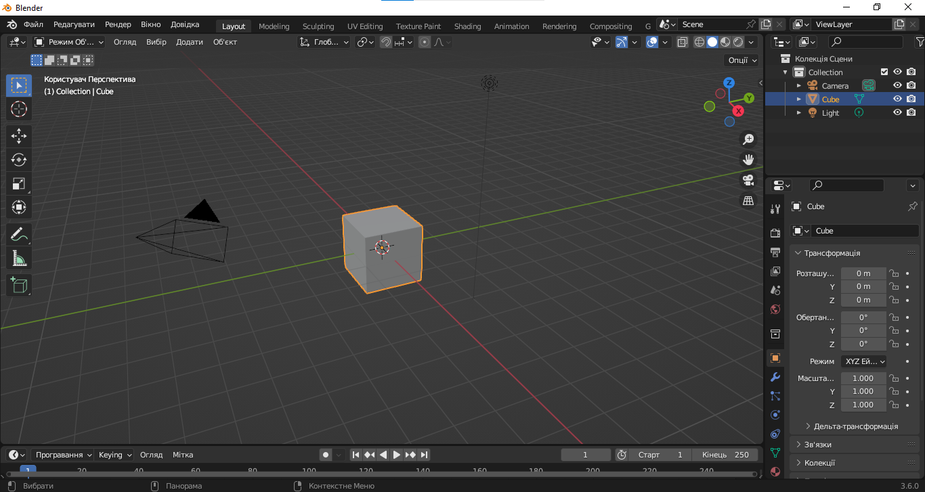
Сьогодні
30.04.2025
Налаштування програми Blender 3.6
Переходимо до налаштування програми Blender, які можна змінити за власними уподобаннями. Розглянемо алгоритм змінення розміру вікна програми.
Навести курсор миші на межу між вікнами, він змінить свій вигляд на двонапрямлену стрілку
Затиснути ЛКМ, потягнути у той бік, у який хочете збільшити або зменшити вікно

Slide 19
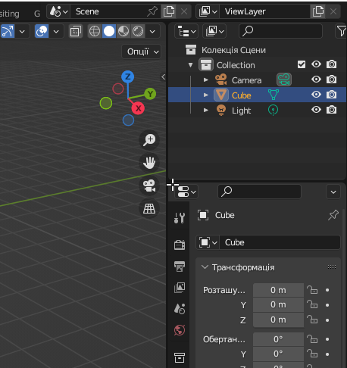
Сьогодні
30.04.2025
Налаштування програми Blender 3.6
Розглянемо алгоритм поділу вікна
Навести курсор у куток ділянки між вікнами, він змінить свій вигляд на «+»
Затиснути ЛКМ і потягнути усередину (!) вікна – воно розділиться у зазначеному вами місці

Slide 20
Сьогодні
30.04.2025
Налаштування програми Blender 3.6
Розглянемо алгоритм об’єднання двох вікон
Навести курсор у куток ділянки між вікнами
Затиснути ЛКМ і потягнути назовні вікна – з’явиться стрілка, що вказуватиме напрям об’єднання

Slide 21

Сьогодні
30.04.2025
Налаштування програми Blender 3.6
При об’єднанні області повинні мати однаковий розмір (ширину або висоту) в тому напрямі, в якому відбувається об’єднання.
Для того щоб максимально збільшити розмір вікна, слід натиснути сполучення клавіш Ctrl+Пропуск.

Slide 22
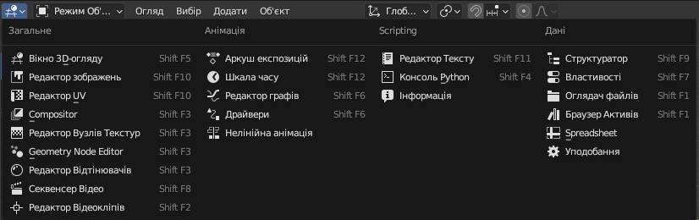
Сьогодні
30.04.2025
Налаштування програми Blender 3.6
Щоб змінити налаштування в довільному вікні, потрібно викликати редактор Preferences (уподобання).

Slide 23
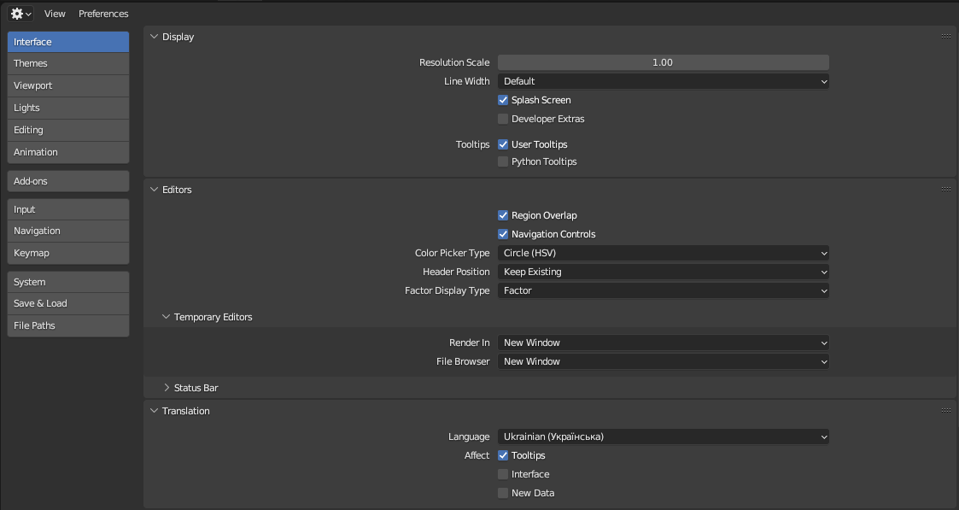
Сьогодні
30.04.2025
Налаштування програми Blender 3.6
Розглянемо детальніше налаштування інтерфейсу програми. Після активації вкладки Interface у редакторі Preferences є наступні поля для редагування інтерфейсу Blender. На вкладці Display у полі Resolution Scale можна змінити масштаб інтерфейсу, змінивши значення.

Slide 24
Сьогодні
30.04.2025
Налаштування програми Blender 3.6
У полі Line Width можна змінити товщину межі між вікнами. Прапорцем Splash Screen можна увімкнути або вимкнути відображення початкового вікна запрошення.

Slide 25
Сьогодні
30.04.2025
Налаштування програми Blender 3.6
На вкладці Editors поле Header Position вказує на розташування заголовка вікна: Top – згори, Down – внизу.

Slide 26
Сьогодні
30.04.2025
Налаштування програми Blender 3.6
Вкладка Translation дає змогу перекласти на українську мову інтерфейс, підказки до інструментів й імена дата-блоків. Рекомендують залишити англомовний інтерфейс, оскільки більшість інформації щодо Blender подано англійською. Доцільним є лише переклад підказок (Tooltips).

Slide 27
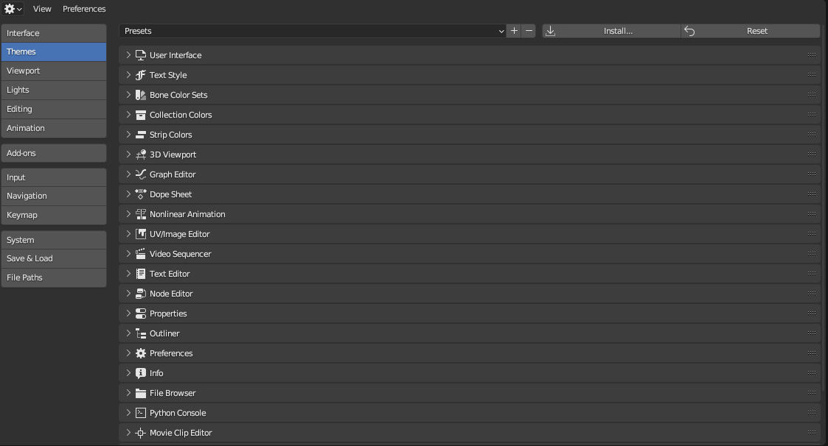
Сьогодні
30.04.2025
Налаштування програми Blender 3.6
Вкладка Themes дозволяє змінити тему програми (світла або темна), також можна змінити шрифти, колірні гами будь-яких редакторів і вікон за власними уподобаннями.

Slide 28
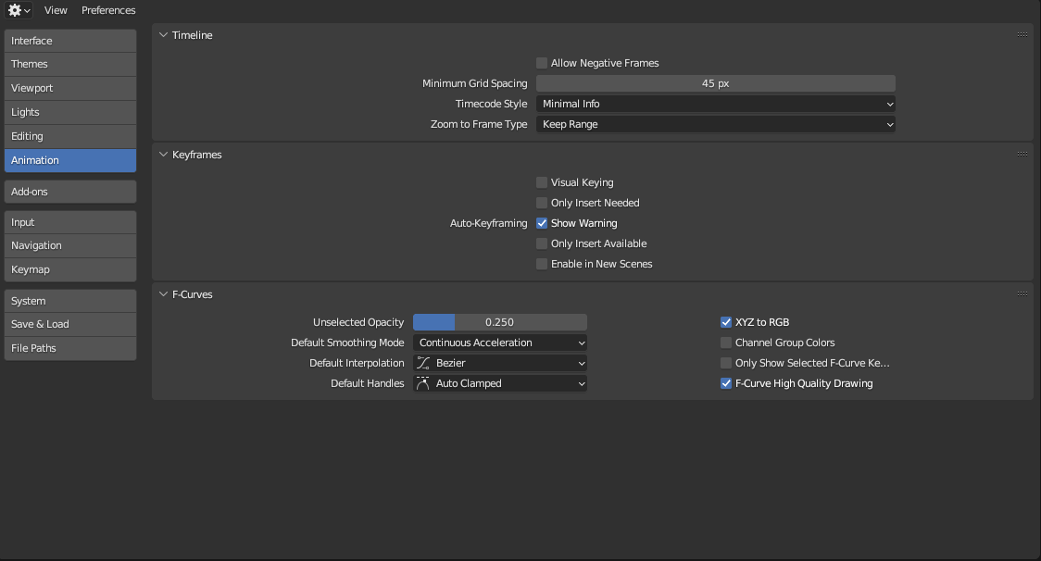
Сьогодні
30.04.2025
Налаштування програми Blender 3.6
Вкладка Animation дає змогу змінювати налаштування для анімації.

Slide 29
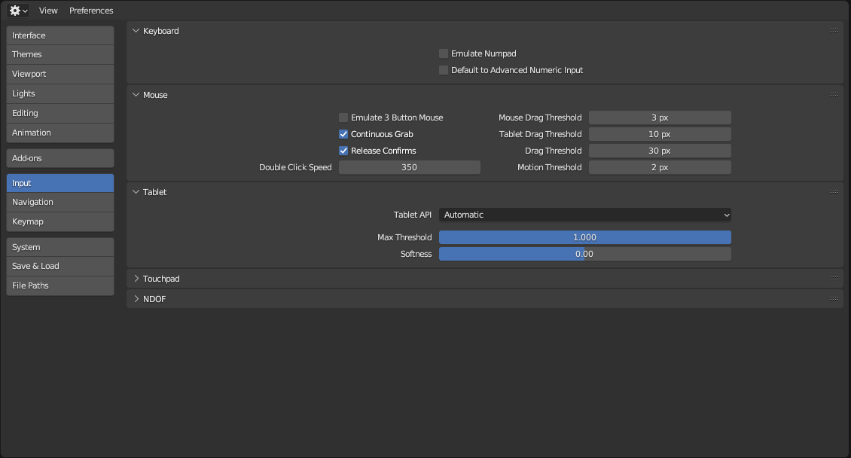
Сьогодні
30.04.2025
Налаштування програми Blender 3.6
На вкладці Input можна ввімкнути Emulate Numpad, якщо ви працюєте на ноутбуці й у вас відсутня додаткова цифрова клавіатура. Також тут можна ввімкнути режим Emulate 3 Button Mouse (емуляція колеса миші, якщо у вас його немає)

Slide 30
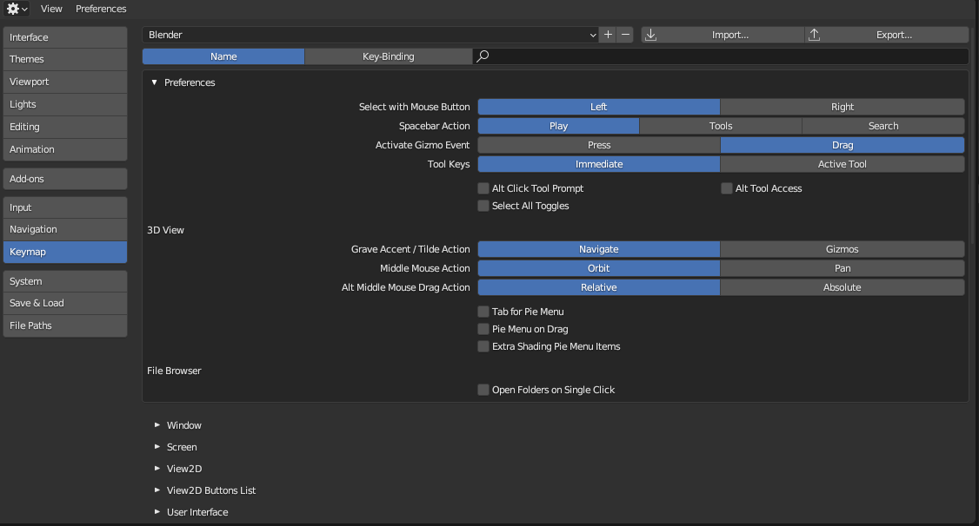
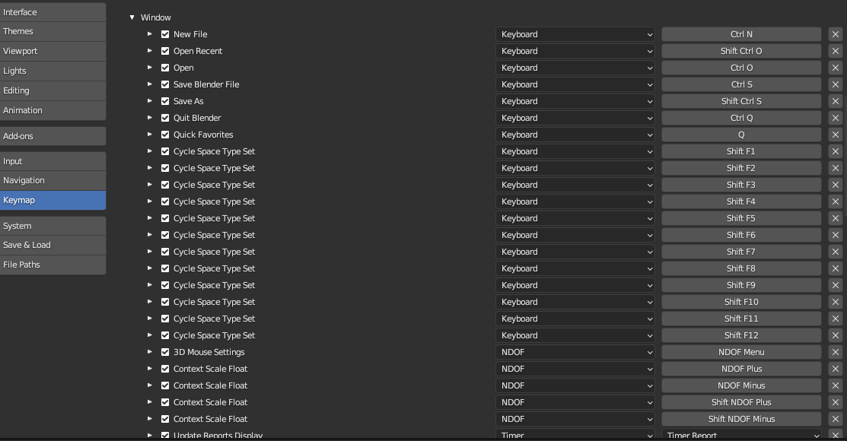
Сьогодні
30.04.2025
Налаштування програми Blender 3.6
Важливою також є вкладка Keymap (карта ключів, гарячих клавіш). Тут ви можете вибрати, якою клавішею миші (лівою чи правою) відбуватиметься виділення об’єкта, переглянути список гарячих клавіш щодо різних режимів роботи.
Гарячих клавіш дуже багато, не намагайтесь запам’ятати їх всі одразу! Поступово в процесі роботи ви досить швидко запам’ятаєте найбільш уживані клавіші.

Slide 31
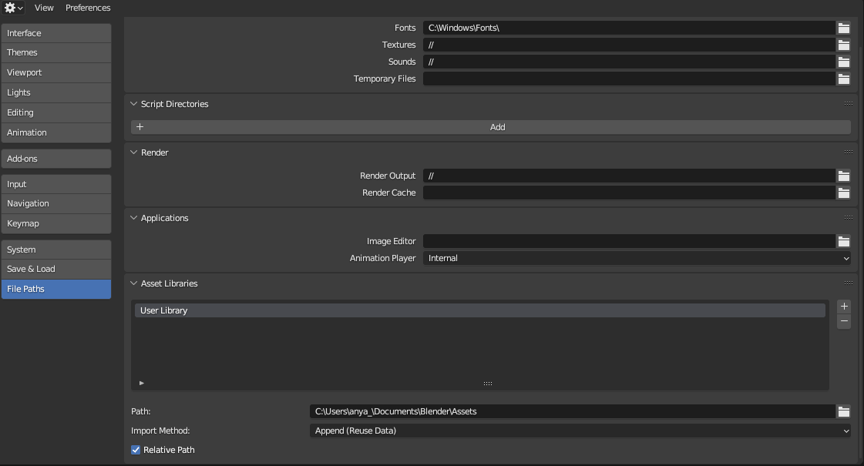
Сьогодні
30.04.2025
Налаштування програми Blender 3.6
На вкладці File Paths ви можете задати шляхи до необхідних файлів. Під час змінення налаштувань програми вони застосовуються одразу, після перезапуску програми вибрані налаштування залишаться.

Slide 32
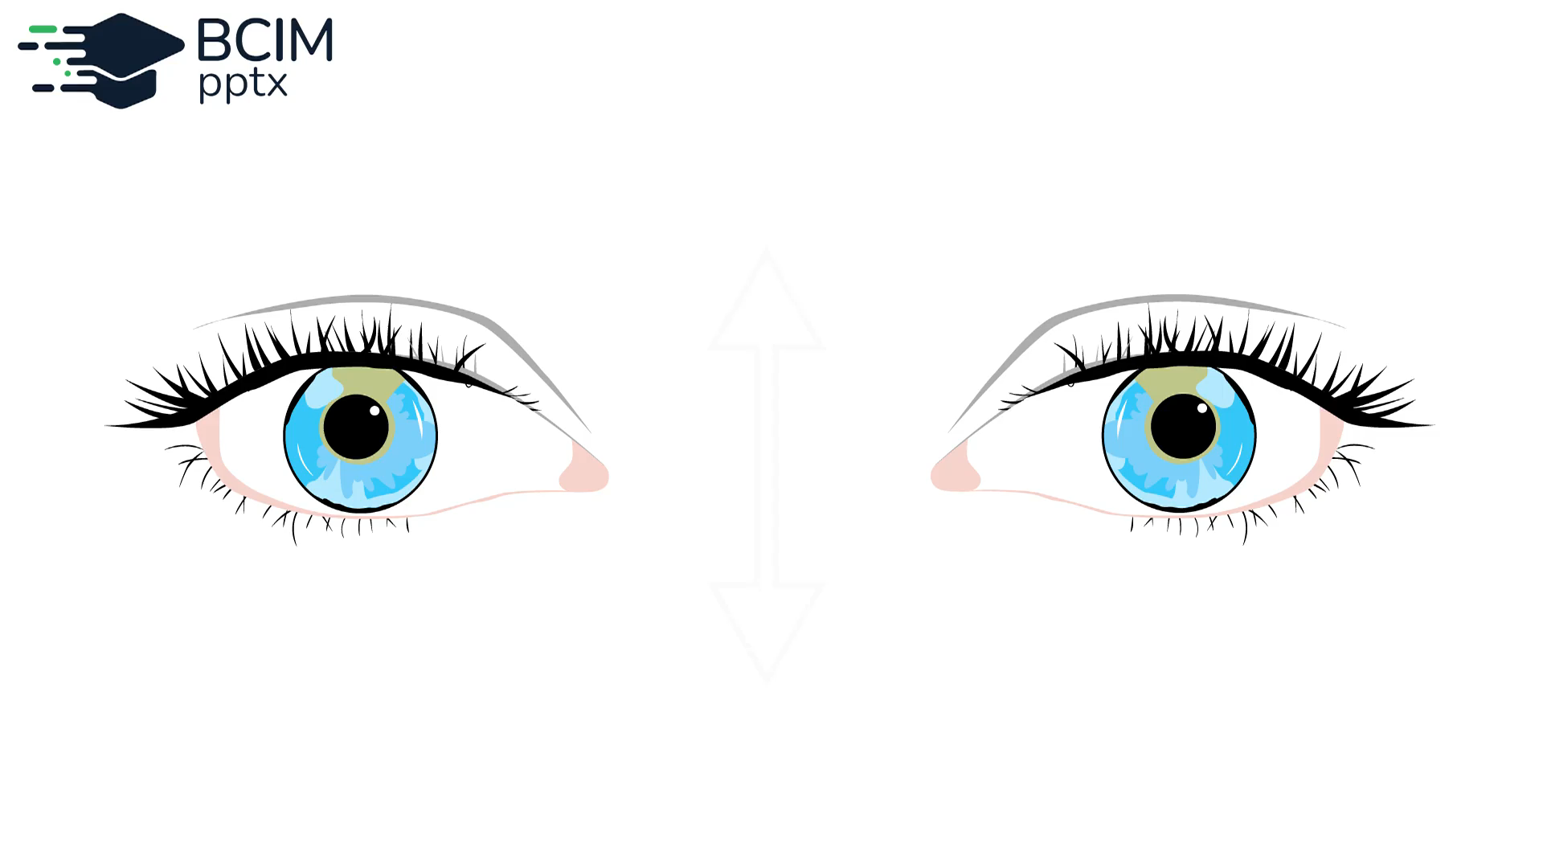


Сьогодні
30.04.2025
Гімнастика для очей

Slide 33

Сьогодні
30.04.2025
Працюємо за комп’ютером
  Робота з інструкційною карткою

Slide 34

Сьогодні
30.04.2025
Підсумок
1
Який вид ліцензії має програма Blender?
2
Із якого сайту можна завантажити Blender?
3
Які області можна побачити у головному вікні Blender?
4
Який редактор потрібно викликати для зміни налаштувань?
5
Який алгоритм поділу вікна програми?
6
Які властивості можна змінювати при налаштуванні інтерфейсу?

Slide 35

Сьогодні
30.04.2025
Домашнє завдання
Опрацювати конспект.
Підготуватись до тестової перевірки знань

Slide 36



Сьогодні
30.04.2025
Рефлексія. “Плюс-мінус-цікаво ”
Все те, що сподобалось на уроці, що здавалося цікавим та корисним.
Все те, що не сподобалось, здавалося важким, незрозумілим та нудним.
Факти, про які дізналися на уроці, чого б ще хотіли дізнатися.

